Slide 1
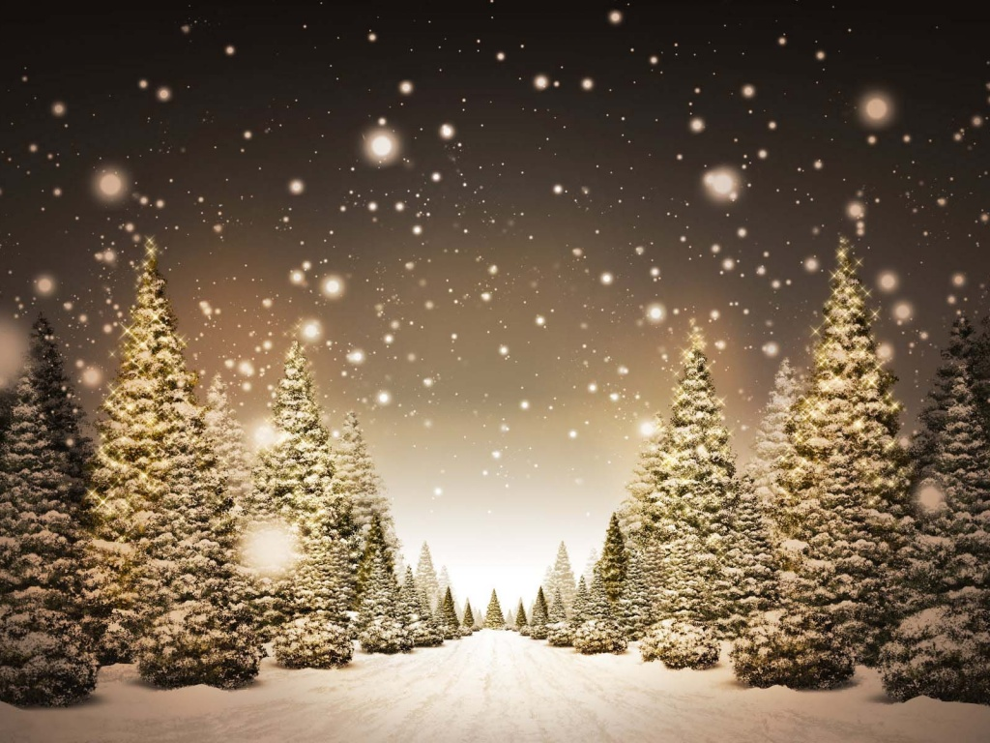
Merry Christmas
From Slovakia

Slide 2
Christmas carol
Nesiem vám noviny, počúvajte!
Nesiem vám noviny, počúvajte! Z betlehemskej doliny, pozor dajte! Čujte ich pilne, sú neomylné, pozor dajte! Syna nám zrodila čistá Panna, Do jasieľ vložila Krista Pána, k sebe vinula, aj zavinula Krista Pána. Ku nemu anjeli letia z neba, Pastieri veselí ho velebia. Privítajme ho, Pána svojeho, ako treba.

Slide 3
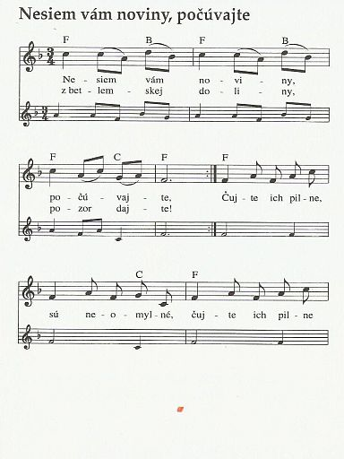
https://www.youtube.com/watch?v=nzfyk2jkn8w

Slide 4
Popular christmas song
https://www.youtube.com/watch?v=nnUIJR_ejoA

Slide 5
Šťastné a Veselé
Šťastné a veselé, čo viac si želať vyhriate postele a lásky veľa. Šťastné a veselé, a požehnané, nech nikto nespadne s kaprom do vane. :/Vianoce hrejú na duši i na tele, keď všetci prajú si šťastné a veselé..:/ 2x Šťastné a veselé tie sviatky milé, nech sused neruší pokojné chvíle. Šťastné a veselé omamná vôňa, nech ticho do noci cencúle zvonia. :/Vianoce hrejú na duši i na tele, keď všetci prajú si šťastné a veselé..:/ 2x
Šťastné a veselé, a nikdy inak, nech sa svet raduje z Božieho Syna. Šťastné a veselé, čo viac si želať vyhriate postele a lásky veľa. Vianoce hrejú na duši i na tele, keď všetci prajú si šťastné a veselé, stromčeky žiaria aj živé, aj umelé, keď všetci prajú si šťastné a veselé. Šťastné a veselé vianočné sviatky, nech všetkých obídu zloba a hádky. Šťastné a veselé, a v novom roku /:viac milých úsmevov s iskierkou v oku:/ Šťastné a veselé, šťastné a veselé.

Slide 6
